Slide 1
“Biện pháp giúp trẻ nhận biết phân biệt hai màu xanh - đỏ”
Giáo viên: Nguyễn Thị Hải
Đơn vị: Trường Giáo dục Chuyên biệt Niềm Tin

Slide 2
1. Lý do chọn biện pháp:
Trẻ em là nguồn hạnh
Màu sắc của
Trong thực
Trong
tế hiện nay chương trình đối với xã chăm sóc và hội nói
và giáo nói
SV, HT sinh ra từ đâu? Câu hỏi này không ai trả lời được, chỉ biết rằng từ
phúc của mỗi
gia đình, là tương lai của đất nước. Một dân tộc muốn tồn tại và phát triển đều phải quan tâm tới trẻ em, đặc biệt là trẻ lứa tuổi mầm no
giáo dục trẻ mầm
môn
chung ngành dục riêng, dần từng xây nhân con mới.
non,
nhận
biết phân biệt đóng vai trò vô cùng quan
khi con người sinh ra đã thấy mọi SV, HT đều mang một màu sắc riêng biệt phong phú và đa dạng
đang dần bước dựng cách người
trọng trong việc cung cấp
những kiến thức ban đầu cho trẻ

Slide 3
2. Mục đích biện pháp
Nhằm cung cấp cho trẻ những kiến thức để nhận biế phân biệt
Giúp cho giáo viên nắm được
Giúp cho trẻ cảm nhận và
phương pháp,
rung động về cái
linh hoạt, chủ
dạy biết
hai
đẹp, phong
về tính phú đa
động khi trẻ nhận
tốt được hai màu cơ bản: Màu xanh - Màu đỏ
dạng về các màu sắc xung quanh trẻ
phân biệt
màu: Xanh - đỏ

Slide 4
3. Cách thức tiến hành

Slide 5
Biện pháp 1
Khảo sát chất lượng đầu năm học. Xây dựng kế hoạch tổ chức các
hoạt động nhận biết phân biệt hai màu xanh đỏ cho trẻ
Đặc điểm phát triển tâm sinh lý, thể lực của trẻ không giống nhau, khả năng tiếp thu của trẻ không đồng đều, có trẻ tiếp thu nhanh, có trẻ tiếp thu chậm, có trẻ mạnh dạn, có trẻ nhút nhát, thiếu tự tin nên việc nhận biết phân biệt hai màu cơ bản cũng không đồng đều.

Slide 6
Dựa trên kế hoạch năm học của nhà trường và căn cứ vào nội dung trong chương năm học, mức độ phát triển, khả năng thực tế của trẻ, tôi cùng với các giáo viên trong khối đã lựa
chọn sắp xếp các hoạt động phù hợp theo tháng, theo chủ đề, sự kiện. Tổ chức các nội dung hoạt động đan xen với nhau nhằm phát huy tính tích cực chủ động của trẻ, thực hiện quy chế
chuyên môn
Xây dựng kế hoạch tổ chức các hoạt động nhận biết phân biệt hai màu xanh, đỏ.
Soạn giáo án và lựa chọn hình thức phù hợp để giúp trẻ nhận biết phân hai màu đạt hiệu quả cao
Trẻ được NBPB màu thông qua các tiết học, các trò chơi, trẻ học và chơi một cách thoải mái, không gò bó vì mỗi hoạt động được sắp xếp lựa chọn theo
từng mức độ từ dễ đến khó và phù hợp với khả
năng của mỗi trẻ

Slide 7
Biện pháp 2
Dạy trẻ nhận biết phân biệt hai màu xanh, đỏ qua hoạt động có chủ đích
Đến trường trẻ không chỉ được chăm sóc chu đáo mà còn được giáo dục thông qua các lĩnh vực như phát triển ngôn ngữ, phát triển nhận thức, phát triển thể chất, phát triển tình cảm xã hội thẩm mĩ. Do đó, ngoài việc nhận biết phân biệt hai màu xanh đỏ trong lĩnh vực phát triển nhận thức, tôi còn lồng ghép tích hợp nội dung nhận biết hai màu xanh đỏ vào các hoạt động chung bằng cách sử dụng đồ dùng trực quan như: tranh ảnh, đồ dùng đẹp mắt và những đồ dùng đó có hai màu cơ bản đỏ xanh để gây sự chú ý, thích thú khám phá cho trẻ. Trẻ càng chú ý đến đồ dùng trực quan thì việc dạy trẻ nhận biết phân biệt hai màu đỏ, xanh càng dễ dàng và hiệu quả hơn.

Slide 8
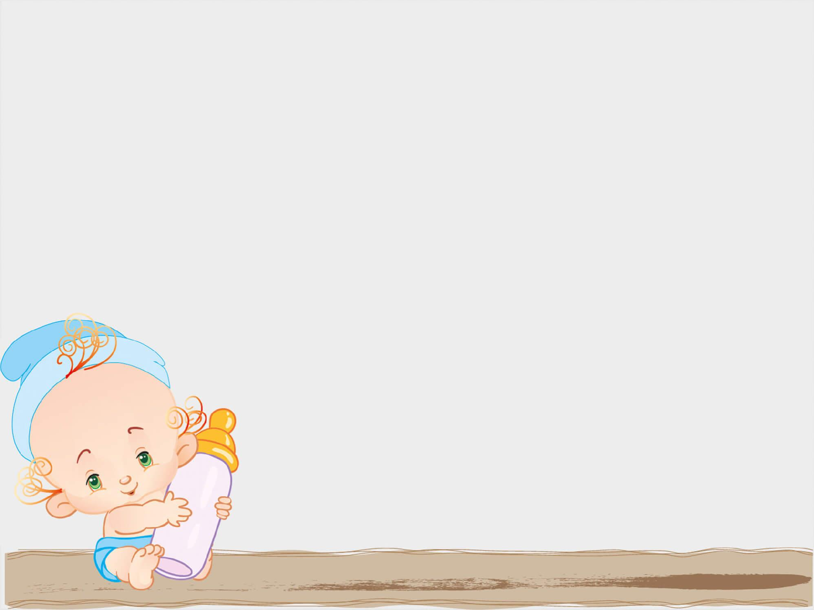
Thông qua hoạt động: Phát triển ngôn ngữ (đọc thơ, kể chuyện)
Gây hứng thú cho trẻ bằng tranh ảnh, vật thật, quà tặng có màu sắc xanh đỏ …để lôi cuốn trẻ vào hoạt động

Slide 9
Thông qua hoạt động: Phát triển nhận thức
Tùy theo từng chủ đề, chủ điểm tôi lựa chọn, sử dụng các đồ chơi, tranh ảnh, vật thật có màu đỏ hoặc màu xanh để trẻ gọi tên đồ vật kèm theo màu sắc. Khi cho trẻ chơi trò chơi củng cố, tôi chọn trò chơi có đồ dùng trực quan mang màu sắc xanh, đỏ cho trẻ được cầm, được chọn theo yêu cầu của cô để trẻ phát âm. Từ đó trẻ sẽ hứng thú học hơn và việc lồng ghép, tích hợp nhận biết màu sắc sẽ thuận tiện hơn.

Slide 10
Lồng ghép tích hợp cho trẻ nhận biết phân biệt màu sắc qua trang phục của mỗi đội hay các đồ dùng trong tiết học: gậy thể dục, bóng, vòng…
Thông qua hoạt động: Phát triển thể chất

Slide 11
Biện pháp 3
Dạy trẻ nhận biết phân biệt hai màu xanh, đỏ mọi lúc
mọi nơi
Học bằng chơi, chơi mà học” là phương pháp dạy trẻ tích cực ở trường mầm non, nên tôi không chỉ dạy trẻ nhận biết phân biệt hai màu trong các lĩnh vực mà còn dạy trẻ mọi lúc mọi nơi trong mọi hoạt động để khắc sâu, củng cố khả năng nhận biết phân biệt hai màu xanh, đỏ cho trẻ như: Khi đón trẻ, trả trẻ, khi hoạt động góc, khi dạo chơi tham quan ngoài trời…

Slide 12
Biện pháp 4
Làm đồ dùng đồ chơi phong phú và tạo môi trường giúp trẻ nhận biết phân biệt tốt hai màu xanh đỏ
Tận dụng những nguyên liệu mở để làm đồ dùng, đồ chơi đẹp phong phú phù hợp với từng chủ đề cho trẻ hoạt động. Đồ chơi được sắp xếp gọn gàng, luôn luôn thay đổi tạo sự mới mẻ, hấp dẫn thu hút trẻ chú ý say mê, yêu thích, tò mò khám phá.

Slide 13
Biện pháp 5
Trao đổi với phụ huynh ở giờ đón trả trẻ: trong chủ điểm đó con học cần những đồ dùng gì có màu
sắc gì, để phụ huynh cũng cho con học ở nhà giống những đồ dùng của cô, như vậy sẽ củng cố được những kiến thức mà con học ở trên lớp
Phối hợp giữa nhà trường và gia đình để giúp trẻ nhận biết và phân biệt hai màu xanh, đỏ

Slide 14
Trao đổi thống nhất với phụ huynh về một số biện pháp giúp đỡ trẻ nhận biết màu xanh đỏ khi ở nhà, mọi lúc mọi nơi như: khi nấu ăn, tắm giặt, cho trẻ ăn, cho trẻ ngủ, để hỏi trẻ về những đồ dùng có màu sắc xanh, đỏ mà ở trong nhà sẵn có để trẻ trả lời
Giúp phụ huynh sưu tầm các mẫu đồ chơi đơn giản dễ làm để họ có thể tận dụng những nguyên phế liệu có màu sắc xanh, đỏ sẵn có ở trong nhà để làm đồ chơi cho con

Slide 15
Kết quả đạt được:
Trẻ hứng thú tích cực say mê học tập, khả năng nhận biết phân biệt hai màu trên của trẻ qua từng giai đoạn đồng đều hơn.
Trẻ hứng thú tham gia vào tiết học.
Trẻ mạnh dạn, tự tin, nắm chắc kiến thức, kỹ năng nội dung bài học.

Slide 16
Cảm ơn quý Ban giám khảo đã lắng nghe!

